Slide 1
EXPLOITATION SEXUELLE DES ENFANTS (CSE) EN LIGNE
DE CHARLIE PORTER-BAKER

Slide 2
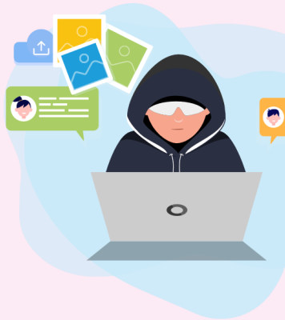
SOUS QUELLES FORMES LE CSE EN LIGNE PEUT-IL SE PRÉSENTER ?
Grooming en ligne.
Live Streaming (diffusion en direct).
Coercition et chantage en ligne.
Possession, production et partage d'images indécentes d'enfants (IIDC) et d'images interdites.
ACTIVITÉ - Par groupes de 5, associez les définitions.

Slide 3
DÉFINITIONS EXPLIQUÉES
Online Grooming - Le fait de développer une relation avec un enfant pour pouvoir l'abuser et l'exploiter en ligne et hors ligne.
Live Streaming - Sollicitation des victimes pour effectuer ou observer des actes sexuels via une webcam. Cela inclut le fait d'assister à un acte sexuel avec l'agresseur qui dirige les actes sur les victimes.
Coercition et chantage en ligne - Utiliser des images et/ou des vidéos à caractère sexuel représentant un enfant, à des fins de profit sexuel, de profit financier ou de tout autre profit personnel.
Possession, production et partage d'images indécentes d'enfants (IIDC) et d'images interdites. - L'utilisation de plateformes en ligne pour stocker, partager et produire des images indécentes d'enfants.

Slide 4
PRINCIPALES MENACES DU CSE EN LIGNE
Les réseaux pair-à-pair (P2) et les accès anonymes comme les réseaux Darknet (par exemple Tor). Ces réseaux permettent de renforcer les possibilités de mise en réseau dans l'anonymat, ce qui incite les gens à partager plus ouvertement leurs intérêts sexuels.
Diffusion en direct d'abus sexuels sur des enfants. Facilitée par la technologie, une tendance concerne l'abus d'enfants à l'étranger dans un but lucratif, en direct devant une caméra.

Slide 5
VRAI OU FAUX ?
L'année dernière, 2,88 millions de comptes ont été enregistrés dans le monde à travers les sites obscurs d'abus sexuels d'enfants les plus nuisibles.
En 2021, l'Internet Watch Foundation (IWF) a pris des mesures contre 160 398 URL contenant des images ou des vidéos de matériel "autogénéré" - une augmentation de 70 % par rapport aux niveaux pré-pandémiques. En 2019, le nombre d'URL supprimées était de 38 424.
Les jeunes garçons sont particulièrement exposés, il y a 10 ans, ils représentaient 60 % des enfants vus dans des images d'abus sexuels - ce chiffre est aujourd'hui passé à 97 %.
L'imagerie autogénérée d'enfants âgés de 7 à 10 ans est le type de matériel le plus rapidement vu.

Slide 6
RÉPONSES VRAIES OU FAUSSES
VRAI - L'année dernière, 2,88 millions de comptes ont été enregistrés dans le monde sur les sites obscurs d'abus sexuels d'enfants les plus dangereux.
FAUX - En 2021, l'Internet Watch Foundation (IWF) a pris des mesures contre 182 281 URL contenant des images ou des vidéos de matériel "autogénéré", soit une augmentation de 374 % par rapport aux niveaux pré-pandémiques. En 2019, le nombre d'URL supprimées a été de 38 424.
FAUX - Les jeunes filles sont particulièrement exposées, il y a 10 ans, elles représentaient 60 % des enfants vus dans des images d'abus sexuels - ce chiffre est aujourd'hui passé à 97 %.
VRAI - L'imagerie autogénérée d'enfants âgés de 7 à 10 ans est le type de matériel le plus rapidement vu.

Slide 7
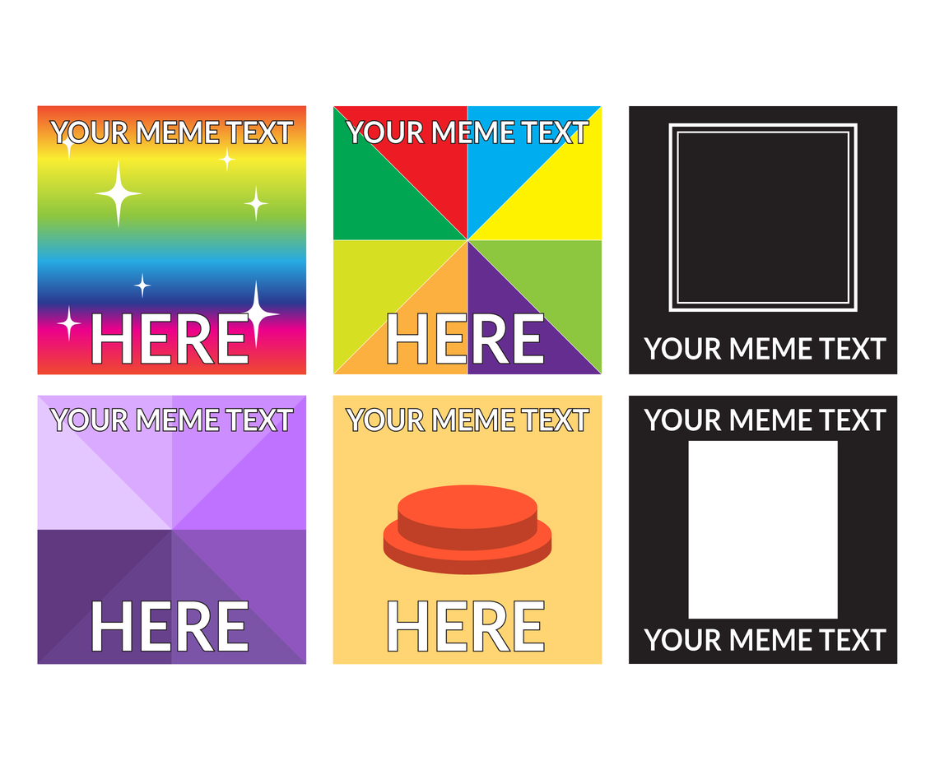
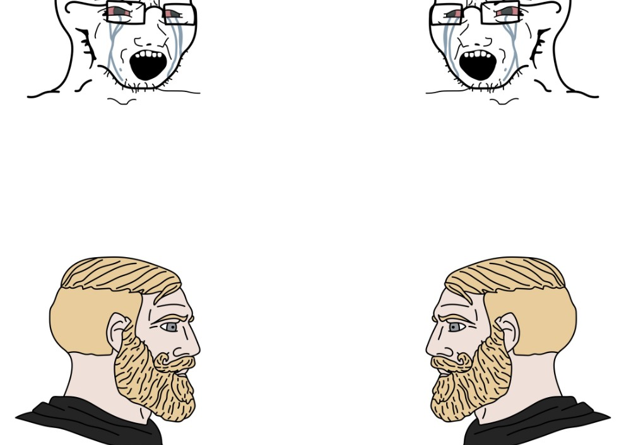
EXEMPLES DE MISE EN PAGE DE MÈMES

Slide 8
EXERCICE DE MÈME - À FAIRE SUR POWERPOINT/CANVA
En pays national, créez 3 mèmes sur l'un des thèmes suivants (destinés aux jeunes) :
Sensibilisation aux CSE en général.
Sensibilisation à l'exploitation sexuelle des enfants en ligne.
Quel soutien est disponible (dans votre pays) - il peut s'agir d'une organisation spécifique.
Quels sont les signes de l'exploitation sexuelle des enfants en ligne ?

